Slide 1
PG02
サービス管理責任者・
児童発達支援管理責任者
（サビ児管）とはⅠ（講義）
和洋女子大学 髙木 憲司
Notes:
皆さん、こんにちは。
プログラムの2番「サービス管理責任者・児童発達支援管理責任者とは」の講義部分になります。
ここでは、サビ児管と呼ばせていただきます。
私は、和洋女子大学の高木憲司と申します。
よろしくお願いいたします。

Slide 2
サビ児管とは・・・省令に基づく「求められる役割」
１．個別支援計画の作成に関する業務
２．アセスメント
３．連携
４．計画の作成に係る会議の開催
５．利用者への説明と同意、計画書の交付
６．モニタリング（少なくとも６か月に１回）
７．利用者及び家族等との継続的な連絡
８．面接・記録
９．計画の変更
１０．他事業所等への照会・把握
１１．定期的な検討
１２．自立した日常生活を営むことができると認められる利用者に対し、必要な支援
１３．他の従業者に対する技術指導及び助言
Notes:
まず、省令上、サビ時間が行うべき役割を箇条書きにしますと、
以下の13の項目になります。
それぞれ、関連がありますので、明確に分けられませんが、用語としてひろったものになります。
大きく分けると、アセスメント（見立て）と、個別支援計画の作成（手だて）、それに係る会議運営、計画の見直し、関係機関との連携、面接・記録、従業者に対する指導・助言と、
自立した日常生活を営むことができると認められる利用者に対する必要な支援
これだけ少し長い文章となっています。最後の方でお話しできればと思います。

Slide 3
本人を中心とした「見立て」
本人に適合した「手だて」
サビ児管業務の一つ一つはバラバラなものではなく、全て関連している！
計画作成・見直し
関係機関との連携
会議運営
人材育成
Notes:
言葉を少し言い換えて、図にしたものがこちらになります。
まず、利用者本人を中心とした「見立て」と「手だて」ですね。
本人の望む生活を支えるものになります。これが個別支援計画という形で表されます。
計画は絶えず見直されなければなりません。
関わる方々の意見の集約と支援方針の統一を図るための会議の運営。
会議の場は人材育成の場でもあります。
本人の望む生活は、一つの事業所だけで成り立ちませんから、家族を含めて、関係機関との連携が必要となります。
そもそも計画作成の段階、見立ての段階から、連携は必要になります。
相談支援はもちろん、他事業所、医療機関、教育機関、場合によっては虐待防止センターや権利擁護機関等、本人の関係先との連携なくしては、本人理解が進まないまま見立ててしまうということになってしまいます。
サービス開始後から徐々に見えてくることもあると思いますので、なるべくアンテナを高くして、本人理解に努めていく必要があります。
これらはすべて「本人の望む生活を支える」ための一連のプロセスであり、
一つ一つの業務内容はバラバラなものではなく、全て関連していることがわかります。

Slide 4

現場のリーダー
サービス・支援
プロセスの管理者
家族との窓口
関係機関との連携窓口
本人を護る（権利擁護・
虐待防止）
地域課題への対応
Notes:
サビ児管は、現場のリーダー的存在であると言えます。
サービスや支援のプロセスの管理者であり、本人の権利擁護者、虐待防止に責任を持つ立場でもあります。
一方で、家族との連絡の窓口であり、事業所外部の連携の窓口でもあります。
事業所の外に目を向けると、様々な地域課題があることもわかってきます。
そもそも、自らの事業所が地域の社会資源そのものであるというスタンスですので
現場のリーダーであるとともに、地域の課題にも目を向けて、自事業所で対応できることがないか、考えていく立場でもあると言えるのではないでしょうか。

Slide 5

サビ児管へのインタビュー
「利用者支援で大事にしていることは何ですか？」
当事業所だけでまず課題とかを完結しないで、関係機関と連携するようにしています。例えば、当方では、就労移行支援と就労定着支援を提供しているんですが、相談支援事業所とか、あとは就労系の関係機関、例えばハローワーク、職業センター、企業とかと連携しています。そのほか、医療機関、特別支援学校とかも状況に応じて連携をしていきます。
令和元年度厚生労働科学研究
「計画相談支援等におけるモニタリング実施標準期間の改定に伴う効果検証についての研究」
Notes:
ここからは、厚労科研で、インタビューさせていただいたサビ児管の皆さんの声をご紹介します。
就労系の事業所のサビ管さん、自分の事業所だけでは本人のニーズや見立てを完結しないで、連携することを重視しています。

Slide 6

相談支援専門員との連携で意識していることは、日々の状況をできる限り伝えるようにはしていて、私たちが日々見ているとあまり感じなくなっているというか、多少鈍麻していく点があると思うので、相談の方々に報告をすることで、違った視点をもらって、例えば医療的な面のアドバイスをいただいたりですとか、制度面からのアドバイスをいただいたりとか、日常支援しているだけだと見落としがちな、客観的な視点というか広い視野をもたらしてくれているのかなと思って、わりと変化があったときは伝えるようにしています。
それだけだと困ったときの相談になりがちなので、よかったことがあったとか、おもしろいことがあったっていうののお話とか、ちょっと困ってますっていう話も合わせてやらせていただきながら、その人の全体像というか、人となりがちゃんと共有できるようなっていうのは全体として意識しています。
令和元年度厚生労働科学研究
「計画相談支援等におけるモニタリング実施標準期間の改定に伴う効果検証についての研究」
Notes:
こちらのサビ管さんは、相談支援専門員さんと連携することにより、自分の事業所だけで得られない気付きを得ているということです。
刻々と見立てが変化してく課程、本人の全体像の共有を関係者間で行っていくことを重視しています。

Slide 7

マイナスな面にはあまり触れないようにして、その人の得意な点をやっていきながら、そこにちょっとずつ、できないとか失敗した点を混ぜていったりとか、あとリフレイミングするんだと思うんですけど、マイナスだったところも裏を返せばいいところになるんじゃないかなっていう話をしながら、マイナスだったところを長所に変えていってもらうというか、そういうふうに本人たちにも考えてもらえるようにっていう話をすることが多いです。
令和元年度厚生労働科学研究
「計画相談支援等におけるモニタリング実施標準期間の改定に伴う効果検証についての研究」
Notes:
あと、当然ですが、個別支援に重点を置いておられるところもあります。
ここの事業所では、リフレイミングすることで、マイナスをプラスに転じていくということを重視しています。

Slide 8

障害の特性と個別性を重視してかかわっています。
(特に精神障害の方の就労支援にあたっては）やはり障害の特性というふうなところを個別に私たちが理解していく、把握していくというところが必要になってきます。
で、そのためには、職員のほうにその障害の特性を、一般的な障害の特性だけではなくて、個別の障害の特性、それぞれ十人十色といいますか、そういうふうなところがございますので、その辺のところをカンファレンス等で周知したり、学習会の機会を多くしたりというふうにしています。
令和元年度厚生労働科学研究
「計画相談支援等におけるモニタリング実施標準期間の改定に伴う効果検証についての研究」
Notes:
こちらも個別支援で、障害特性、個別性の重視ですね。
職員と共有するため、事業所内でのカンファレンス、学習会を開催しているということで、
個別性の重視を職員の人材育成にも活かされているということです。

Slide 9

計画書をいただいているので、その内容に沿って、本人さんが目標にされていることとか、こうしたいって望んでらっしゃる生活を必ずできるだけ把握して、できるだけそれについてのお手伝いができるようにはしてます。
令和元年度厚生労働科学研究
「計画相談支援等におけるモニタリング実施標準期間の改定に伴う効果検証についての研究」
Notes:
こちらは、相談支援で立てられた計画に基づき、望む生活の実現を支援するための、一事業所のスタンスを重視しています。
これも、一事業所ですべてを抱え込まない、連携につながる考え方かと思います。

Slide 10

今よくなればそれでいいということじゃなくて、それだけを求めちゃうと今の通所支援なんかは間違いをおかすんだろうなと思っていますので、将来にどうつなげるのかっていうことをすごく意識して対応したりとかするようにしています。
令和元年度厚生労働科学研究
「計画相談支援等におけるモニタリング実施標準期間の改定に伴う効果検証についての研究」
Notes:
こちらは、目先の利便性ということではなく、将来を意識した対応を重視している児発管さんの言葉です。
将来につなげるための連携ということも意識してらっしゃると思います。

Slide 11

なかなか私たちの事業所ですと、失敗の経験を多くしている方々がとても多かったりするので、その人たちがうちに来ていることでよかったと思ってもらえるようにっていうところは常に意識するようにはしています。それでうまく、本人が自分がなりたいと思うものが見つけられて、そこに向かう努力がしていくことができるようにっていうところを意識しています。
令和元年度厚生労働科学研究
「計画相談支援等におけるモニタリング実施標準期間の改定に伴う効果検証についての研究」
Notes:
すぐに、望む生活を思い描けない場合も多いですが、日々の支援の中で、それを見つけられるよう支援していくということを重視されています。
人は必ず変わっていく存在です。
ニーズの変化に対応し、関係者と情報共有していくことが重要だと思います。

Slide 12

目標が書いてあってもその中から私たちなりに何か小さい目標を見つけて差し上げて、すぐに達成できるような目標をまずは見つけてあげて、本人さんの自信になるようになればいいかなというところは、ちょっとみんなで心がけているところではありますね。
（その際に次のモニタリングが２カ月後、３カ月後といった期間は）あまり意識しないようにして、じゃないとあまり意識すると、その意識がですね、利用者さんに何か伝わるといけないのでですね、ちょっと長い長い目で見るようにはしてるところではあります
令和元年度厚生労働科学研究
「計画相談支援等におけるモニタリング実施標準期間の改定に伴う効果検証についての研究」
Notes:
こちらは、スモールステップで自信をつけていただきながら、長い目で支援していくことを重視しておられます。
それぞれ、重要な視点が入っていると思います。

Slide 13
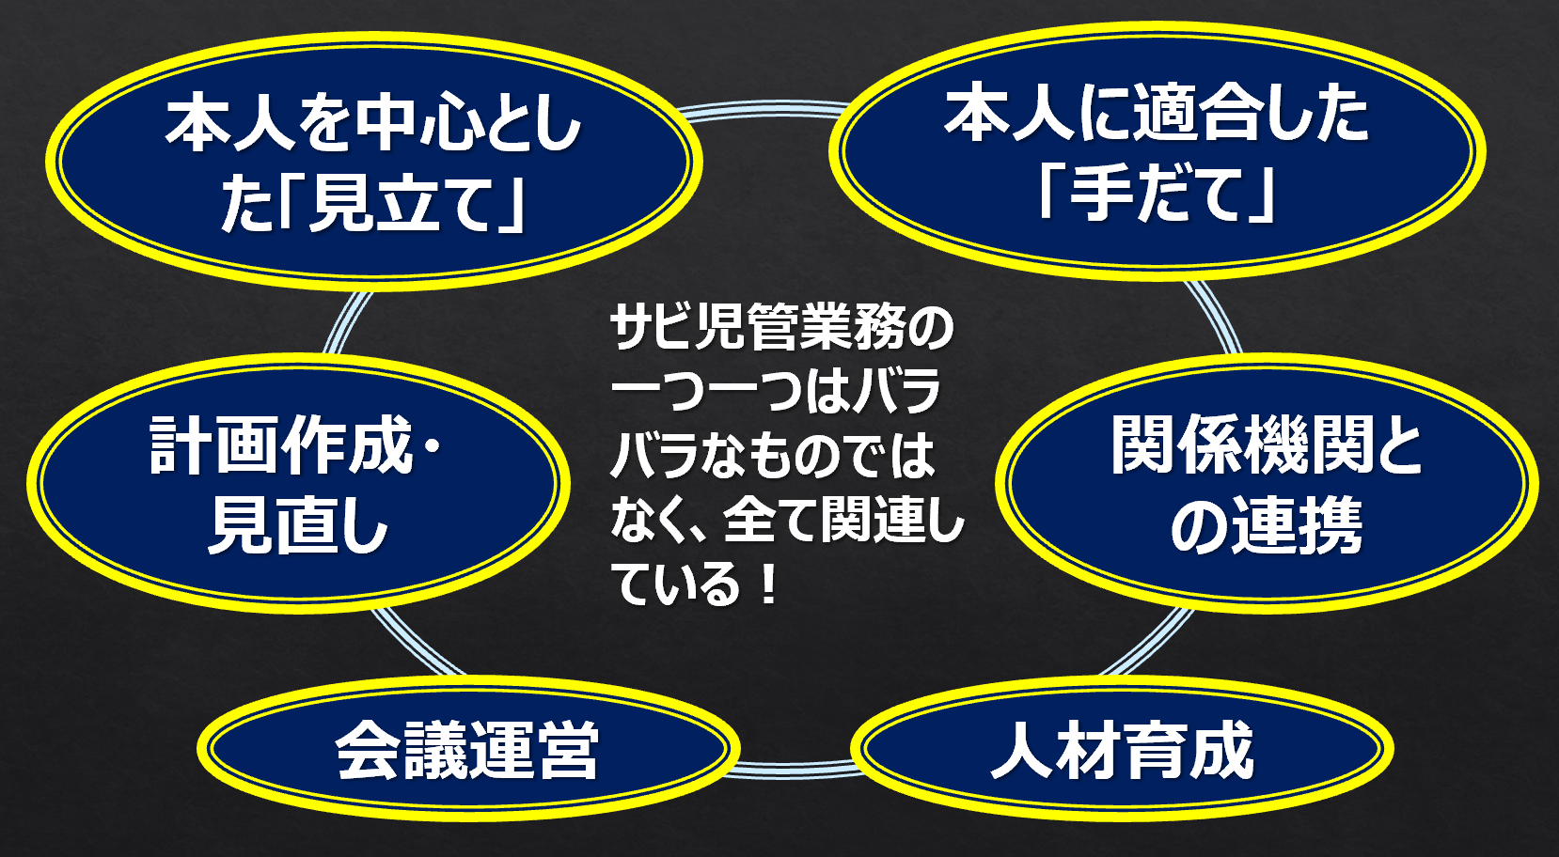

サビ児管へのインタビュー まとめると・・・
関係機関との連携
障害特性の重視
利用者の個別性の理解
利用者の状態像にあった支援
利用者の目標・希望の重視
Notes:
以上、ご紹介させていただいたサビ児管さんへのインタビューの内容をまとめると、
関係機関との連携
障害特性の重視
利用者の個別性の理解
利用者の状態像にあった支援
利用者の目標・希望の重視
といったキーワードに集約されると思います。
これらを大事にしていくために何をしていけばよいか・・・
結局、最初にお話しした「サビ時間に求められる役割」を着実にこなしていくということに帰結するのではないかと思います。

Slide 14

支援が必要であっても
自立した日常生活を営むことができると認められる利用者に対し、必要な支援
施設・病院からグループホーム、
グループホーム・親元から一人暮らし、
福祉的就労から一般就労
など本人が望む暮らし方へ
必要なものは
地域の社会資源
Notes:
あと、「自立した日常生活を営むことができると認められる利用者に対し、必要な支援」についてですが、
自立といっても、これはヘルパー等の支援が必要であってもという補足は当然だと思います。
そのうえで、施設・病院からグループホーム、グループホーム・親元から一人暮らし、福祉的就労から一般就労など、できる限り、本人が望む暮らし方となるよう、
必要な支援をすること「地域移行支援」が、サビ児管の責務であるという意味と理解できます。
そのために必要なものは、地域の社会資源となります。
皆さん方の事業所一つ一つが社会資源なので、そこまでの思いを馳せて事業展開をしていっていただきたいと思います。

Slide 15
障害児・者福祉の理念
リハビリテーション
エンパワメント
ストレングス
自己決定（意思決定支援）
自己実現
社会参加
社会貢献
地域移行・地域定着
地域共生社会の実現
個別支援
社会資源の開発
Notes:
現在、障害児・者福祉の理念とされている
いくつかのキーワードを並べていますが
これらをあえて２つに大きく別けると
個別支援と社会資源の開発ということに集約されるのではないかと思います。
個別支援から入っていくわけですが、本人の望む生活を支援しようとすると、どうしても地域の社会資源との連携が不可欠になってきます。
現時点でそれらが不十分だった場合に、開発していかなければなりません。
一人の努力や一事業所の努力だけでは難しいかもしれません。
市町村行政、協議会、基幹相談、地域生活支援拠点といった仕組みを活用し、
この理念を現場で具現化していくのが、サビ児管が行っていくべきことではないかと思っています。

